Slide 1
СОСТАВНЫЕ ЗАДАЧИ НА РАЗНОСТНОЕ СРАВНЕНИЕ
 | № 6
 | № 7
 | № 8
 | № 9
 | № 10

Slide 2

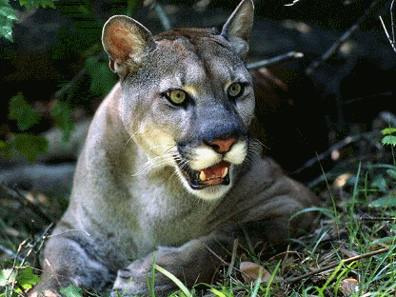
Задача № 6
Пантера ползла к добыче по траве 7 м
и 8 м по песку. Потом она пробежала 17м.
На сколько меньше она ползла, чем бежала?
Выбрать ответ

Slide 3

ВОЗМОЖНЫЕ ОТВЕТЫ:
НА 4 МЕТРА
НА 1 МЕТР
НА 2 МЕТРА
НА 3 МЕТРА

Slide 4
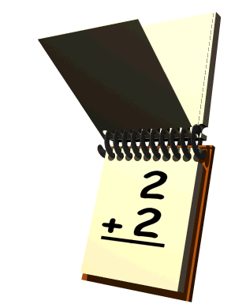
ДА, 2+2=4,
НО В РЕШЕНИИ СОВСЕМ ДРУГОЙ ОТВЕТ!
Назад,
к условию задачи
Выбор ответа

Slide 5

МИМО!!!
МИМО ОТВЕТА!
Назад,
к условию задачи
Выбор ответа

Slide 6

МОЛОДЕЦ! БУДЕШЬ ГЕНЕРАЛОМ!
Выбрать новую задачу
ВЫХОД

Slide 7
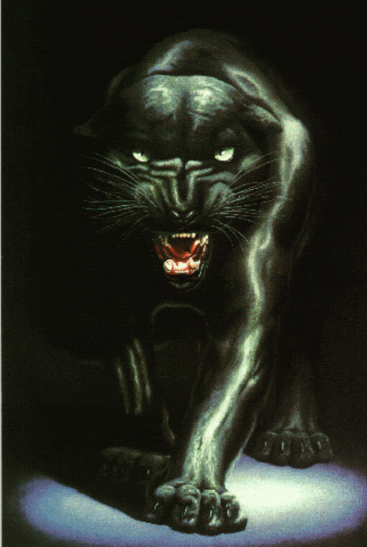
ЕСЛИ НЕ БУДЕШЬ ДУМАТЬ – БУДЕШЬ МОИМ ОБЕДОМ!!!
Назад,
к условию задачи
Выбор ответа

Slide 8
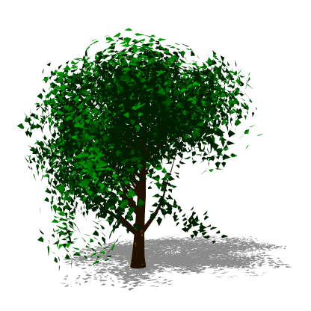
Задача № 7
В аллее растёт 27 клёнов, лип на 16 деревьев больше,
а берёз на 8 меньше, чем клёнов.
На сколько меньше растёт в аллее берёз, чем лип?
Выбрать ответ

Slide 9
ВОЗМОЖНЫЕ ОТВЕТЫ:
НА 14 ДЕРЕВЬЕВ
НА 24 ДЕРЕВА
НА 18 ДЕРЕВЬЕВ
НА 13 ДЕРЕВЬЕВ

Slide 10
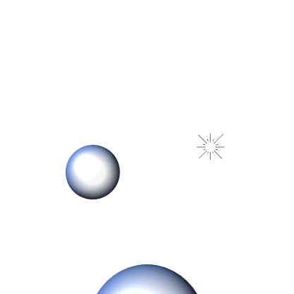
ТВОЙ ОТВЕТ – МЫЛЬНЫЙ ПУЗЫРЬ!!!
Назад,
к условию задачи
Выбор ответа

Slide 11
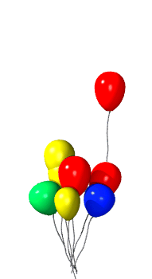
БРАВО!!!
Выбрать новую задачу
ВЫХОД

Slide 12
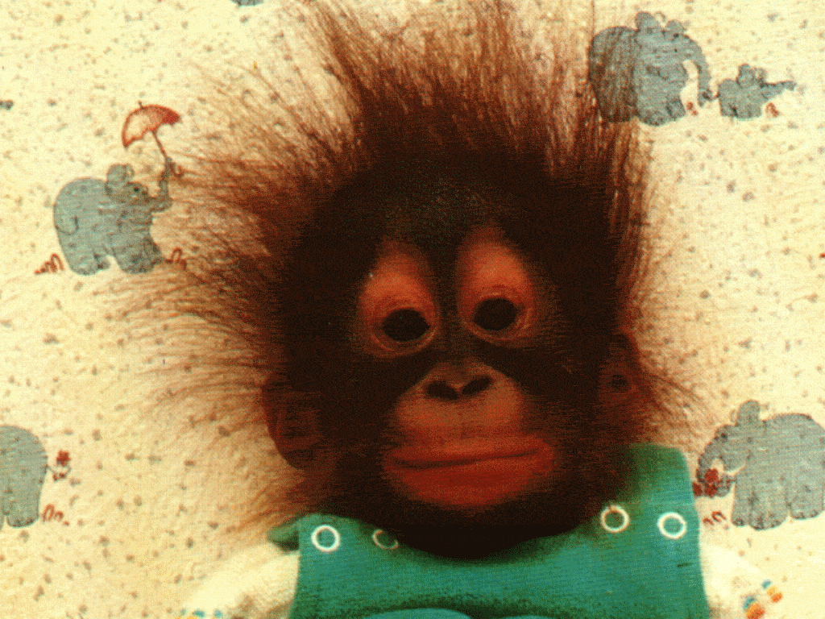
ДАЖЕ ОБЕЗЬЯНКУ МОЖНО НАУЧИТЬ! А ТЕБЯ? НУ-КА, ЕЩЕ РАЗОЧЕК!!!
Назад,
к условию задачи
Выбор ответа

Slide 13
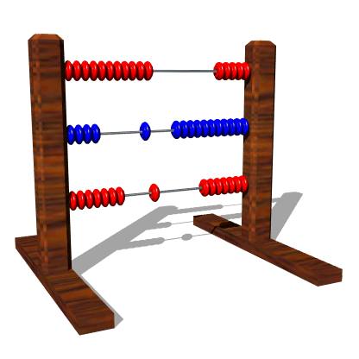
НЕ МЕШАЛО БЫ ПЕРЕСЧИТАТЬ!!!
Назад,
к условию задачи
Выбор ответа

Slide 14
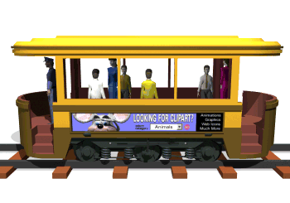
Задача № 8
Экскурсанты прошли пешком 12 км, проехали на теплоходе на 35 км больше, а по железной
дороге на 18 км больше, чем пешком и на теплоходе вместе.
На сколько км меньше прошли пешком, чем проехали по железной дороге?
Выбрать ответ

Slide 15
ВОЗМОЖНЫЕ ОТВЕТЫ:
НА 65 КМ
НА 55 КМ
НА 17 КМ
НА 27 КМ

Slide 16
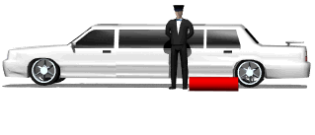
ТЫ ПРОСТО КЛАСС!!!
Выбрать новую задачу
ВЫХОД

Slide 17
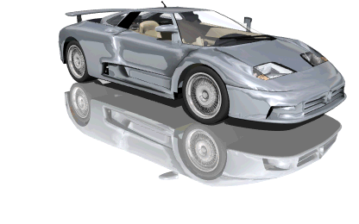
КРУТО!
НО НЕВЕРНО!!!
Назад,
к условию задачи
Выбор ответа

Slide 18
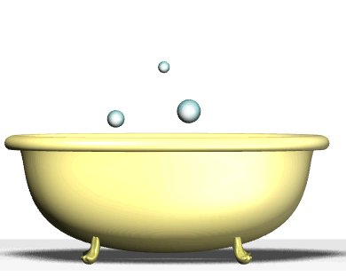
С ТВОИМ ОТВЕТОМ МОЖНО И УТОНУТЬ!
Назад,
к условию задачи
Выбор ответа

Slide 19
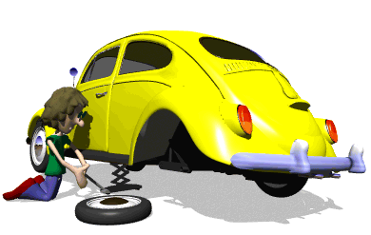
ЕСЛИ БУДЕШЬ ТАК РЕШАТЬ, ДАЛЕКО НЕ УЕДЕШЬ!
Назад,
к условию задачи
Выбор ответа

Slide 20
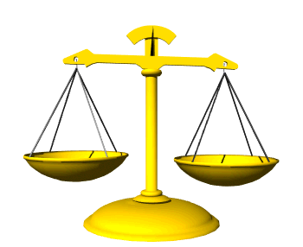
Задача № 9
Бутылка с маслом весит 470 г, пустая бутылка весит 150 г.
На сколько больше весит масло, чем бутылка?
Выбрать ответ

Slide 21
ВОЗМОЖНЫЕ ОТВЕТЫ:
НА 150 ГРАММ
НА 120 ГРАММ
НА 220 ГРАММ
НА 170 ГРАММ

Slide 22

ВЫБРОСЬ СВОЙ ОТВЕТ В УРНУ!
Назад,
к условию задачи
Выбор ответа

Slide 23

С ТАКИМ ОТВЕТОМ НУЖНО ВЕРНУТЬСЯ В 4 КЛАСС!
Назад,
к условию задачи
Выбор ответа

Slide 24
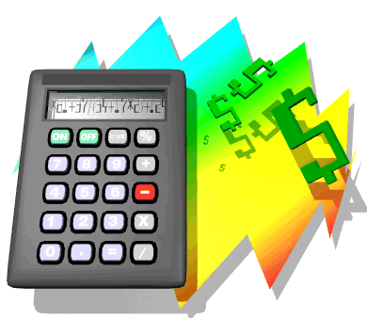
НЕ МЕШАЛО БЫ ПЕРЕСЧИТАТЬ!
Назад,
к условию задачи
Выбор ответа

Slide 25
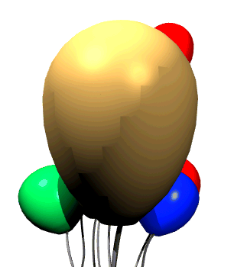
БЛЕСТЯЩИЙ ОТВЕТ!!!
Выбрать новую задачу
ВЫХОД

Slide 26

Задача № 10
К празднику купили
19 красных шариков,
зелёных на 14 шариков больше, а жёлтых столько сколько красных
и зелёных вместе.
На сколько меньше
купили зелёных
шариков, чем жёлтых?
Выбрать ответ

Slide 27
ВОЗМОЖНЫЕ ОТВЕТЫ:
НА 19 ШАРИКОВ
НА 29 ШАРИКОВ
НА 28 ШАРИКОВ
НА 33 ШАРИКА

Slide 28

ДАЖЕ ЦВЕТЫ ДОВОЛЬНЫ ТВОИМ ОТВЕТОМ!!!
Выбрать новую задачу
ВЫХОД

Slide 29

ДА, МАТЕМАТИКА ТЕБЕ НЕ ДАЕТСЯ!
Назад,
к условию задачи
Выбор ответа

Slide 30

СПАСЕНИЕ УТОПАЮЩЕГО – В РУКАХ САМОГО УТОПАЮЩЕГО!
Назад,
к условию задачи
Выбор ответа

Slide 31
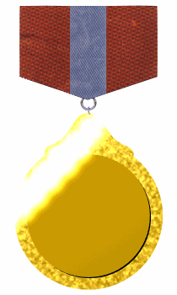
НЕ ВИДАТЬ ТЕБЕ МЕДАЛИ!
Назад,
к условию задачи
Выбор ответа

Slide 32
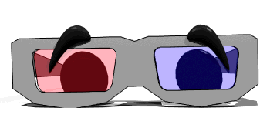
Спасибо!
До новых встреч!

